Slide 1
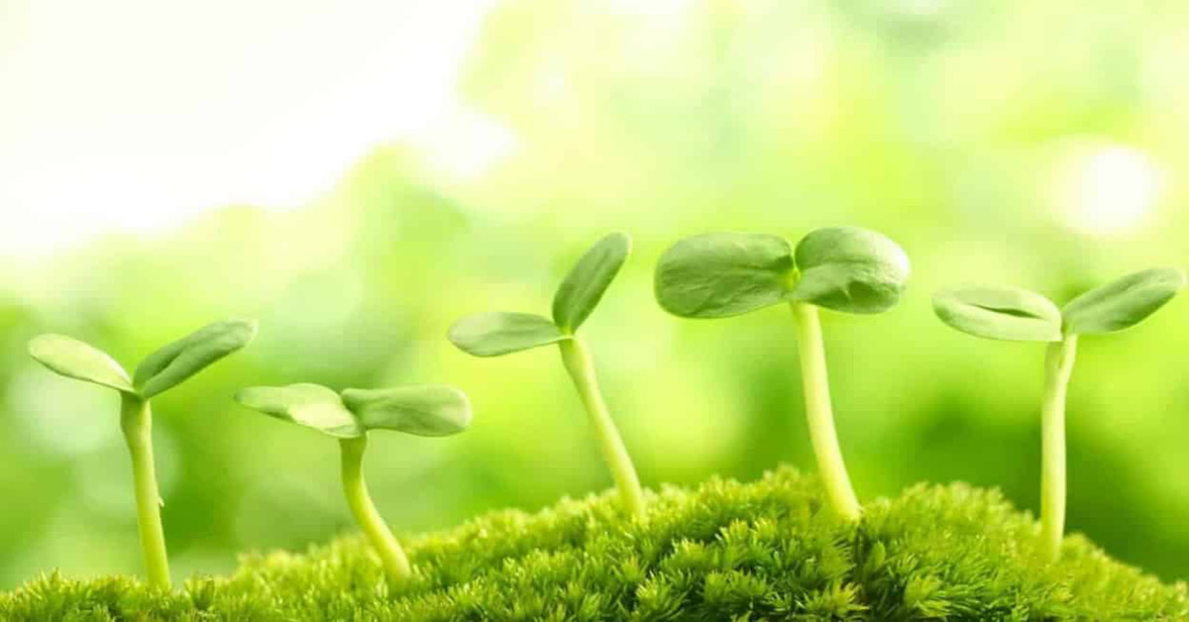
BÀI 23: QUANG HỢP Ở THỰC VẬT

Slide 2
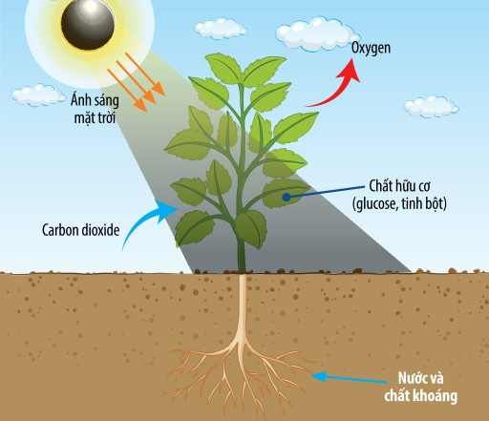
1. QUÁ TRÌNH QUANG HỢP
Quan sát hình 23.1 và thảo luận trả lời các câu hỏi sau:
Hình 23.1: Sơ đồ mô tả quá trình quang hợp ở thực vật.

Slide 3
1. QUÁ TRÌNH QUANG HỢP
Quan sát hình 23.1 và thảo luận trả lời các câu hỏi sau:
1. Hãy điền vào bảng các chất tham gia và các chất được tạo thành, yếu tố khác trong quá trình quang hợp?
Chất tham gia | Chất tạo thành | Yếu tố khác
Hình 23.1: Sơ đồ mô tả quá trình quang hợp ở thực vật.

Slide 4
1. QUÁ TRÌNH QUANG HỢP
Quan sát hình 23.1 và thảo luận trả lời các câu hỏi sau:
2. Lá cây lấy các nguyên liệu để thực hiện quá trình quang hợp từ đâu?
3. Dựa vào kết quả câu hỏi đầu phát biểu khái niệm vả viết phương trình tổng quát quá trình quang hợp?
Hình 23.1: Sơ đồ mô tả quá trình quang hợp ở thực vật.

Slide 5
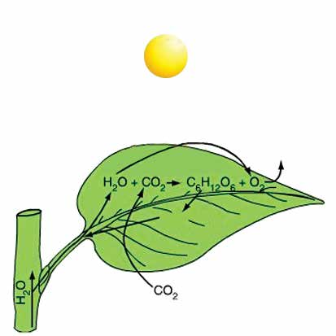
1. QUÁ TRÌNH QUANG HỢP

Slide 6
1. QUÁ TRÌNH QUANG HỢP
Quan sát hình 23.2 và thảo luận trả lời các câu hỏi sau:
- Nguồn cung cấp năng lượng lượng cho thực vật thực hiện quá trình thực hiện quang hợp?
- Các chất vô cơ được lá cây sử dụng để tổng hợp glucose trong quang hợp?
- Dạng năng lượng đã được chuyển hóa trong quá trình quang hợp?

Slide 7
1. QUÁ TRÌNH QUANG HỢP
Quan sát hình 23.2 và thảo luận trả lời các câu hỏi sau:
Vì sao nói: “Trong quá trình quang hợp trao đổi chất và chuyển hóa năng lượng luôn diễn ra đồng thời”?
Hoàn thành bảng thông tin sau:
Quang hợp | Quá trình trao đổi chất | Chất lấy vào | Chất tạo ra
 | Quá trình chuyển hóa năng lượng | Năng lượng hấp thụ | Năng lượng tạo thành

Slide 8
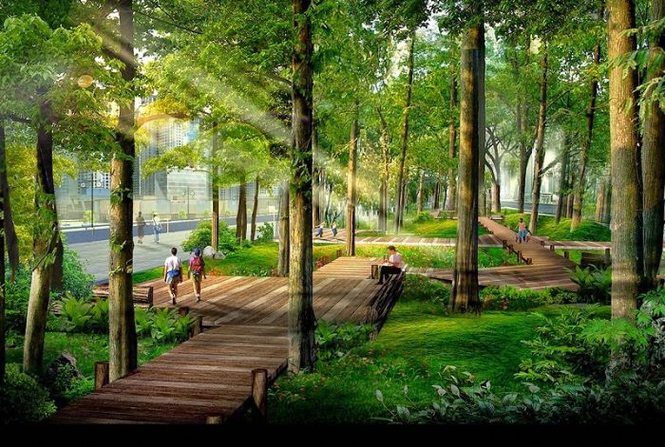
1. QUÁ TRÌNH QUANG HỢP
Tại sao khi trời nắng đứng dưới bóng cây thường có cảm giác dễ chịu hơn khi sử dụng ô để che?

Slide 9

2. VAI TRÒ CỦA LÁ VỚI CHỨC NĂNG QUANG HỢP
Quan sát hình 23.3 và thảo luận trả lời các câu hỏi sau:
Phiến lá
- Theo em cơ quan nào của thực vật có thể thực hiện quang hợp?
- Hãy cho biết lá được cấu tạo từ những bộ phận nào?
Gân lá
do gen lặn nằm trên
NST thường quy đinh.
- Hầu hết các loài cây, phiến lá thường có bản dẹt và rộng. Đặc điểm này có vai trò gì trong quá trình quang hợp?
Cuống lá

Slide 10
2. VAI TRÒ CỦA LÁ VỚI CHỨC NĂNG QUANG HỢP
Quan sát hình 23.3 và thảo luận trả lời các câu hỏi sau:
- Theo em cơ quan nào của thực vật có thể thực hiện quang hợp?
Phiến lá
- Hãy cho biết lá được cấu tạo từ những bộ phận nào?
Gân lá
- Hầu hết các loài cây, phiến lá thường có bản dẹt và rộng. Đặc điểm này có vai trò gì trong quá trình quang hợp?
do gen lặn nằm trên
NST thường quy đinh.
- Mạng gân lá dày dặc có vai trò như thế nào đối với quá trình quang hợp?
Cuống lá
Hình 23.3. Các bộ phận của lá

Slide 11
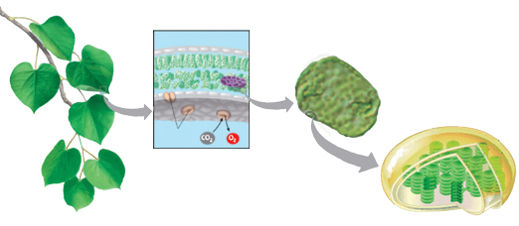
2. VAI TRÒ CỦA LÁ VỚI CHỨC NĂNG QUANG HỢP
Quan sát hình 23.4 và thảo luận trả lời các câu hỏi sau:
Hình 23.4. Cấu tạo giải phẫu của lá
do gen lặn nằm trên
NST thường quy đinh.
- Bào quan lục lạp trong tế bào thịt lá có vai trò gì với chức năng quang hợp?

Slide 12
2. VAI TRÒ CỦA LÁ VỚI CHỨC NĂNG QUANG HỢP
Quan sát hình 23.4 và thảo luận trả lời các câu hỏi sau:
Hình 23.4. Cấu tạo giải phẫu của lá
do gen lặn nằm trên
NST thường quy đinh.
- Vai trò của khí khổng trong quá trình quang hợp là gì?
- Em có nhận xét gì về cách sắp xếp lá trên thân cây? Ý nghĩa của chúng?

Slide 13
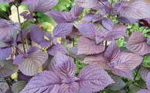
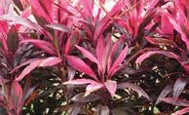
2. VAI TRÒ CỦA LÁ VỚI CHỨC NĂNG QUANG HỢP
Theo em những lá cây trong hình dưới dây có thực hiện quang hợp không? Vì sao?
Lá cây tía tô (lá có màu tím)
Lá cây huyết dụ (lá có màu đỏ)

Slide 14
2. VAI TRÒ CỦA LÁ VỚI CHỨC NĂNG QUANG HỢP
Hãy cho biết đặc điểm và vai trò của phiến lá, gân lá, lục lạp, khí khổng trong quá trình quang hợp?
Phiến lá
Gân lá
Cuống lá

Slide 15
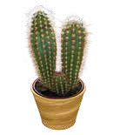
2. VAI TRÒ CỦA LÁ VỚI CHỨC NĂNG QUANG HỢP
Ở một số cây có lá tiêu biến thì quá trình quang hợp diễn ra ở bộ phận nào?

Slide 16
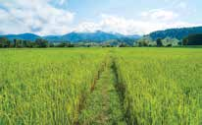
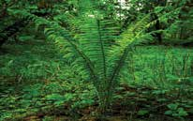
3. CÁC YẾU TỐ ẢNH HƯỞNG ĐẾN QUÁ TRÌNH QUANG HỢP
Quan sát tranh hình 23.5 đến 23.7, nghiên cứu thông tin SGK trả lời câu hỏi.
a) Cây lúa sống ở nơi có ánh sáng mạnh
b) Cây dương xỉ sống ở nơi bóng râm
Hình 23.5. Cây ưa sáng, cây ưa bóng

Slide 17
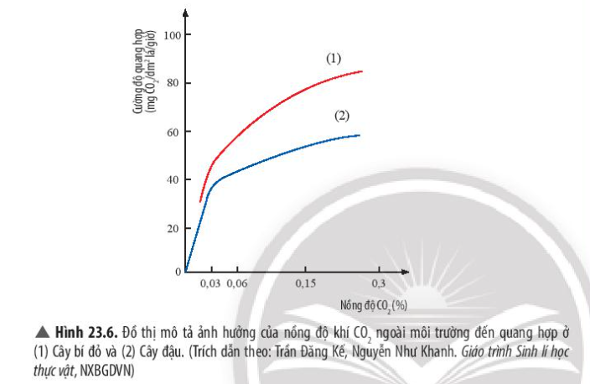
3. CÁC YẾU TỐ ẢNH HƯỞNG ĐẾN QUÁ TRÌNH QUANG HỢP
Quan sát tranh hình 23.5 đến 23.7, nghiên cứu thông tin SGK trả lời câu hỏi.

Slide 18
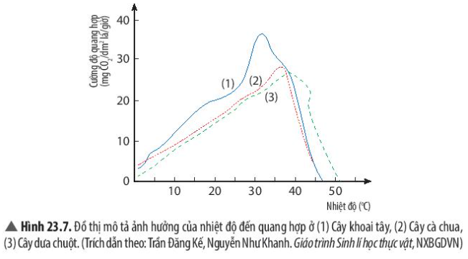
3. CÁC YẾU TỐ ẢNH HƯỞNG ĐẾN QUÁ TRÌNH QUANG HỢP
Quan sát tranh hình 23.5 đến 23.7, nghiên cứu thông tin SGK trả lời câu hỏi.

Slide 19
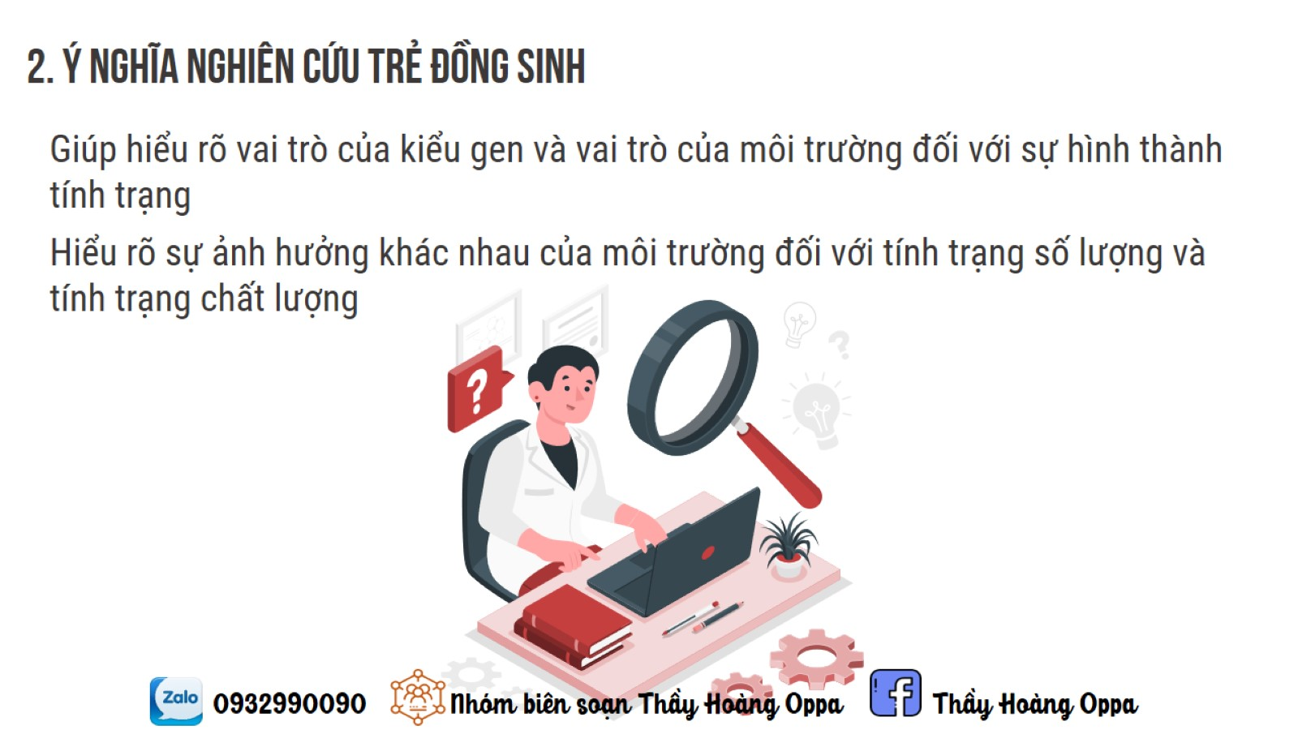
3. CÁC YẾU TỐ ẢNH HƯỞNG ĐẾN QUÁ TRÌNH QUANG HỢP
Quan sát tranh hình 23.5 đến 23.7, nghiên cứu thông tin SGK trả lời câu hỏi.
Vòng 1: Nhóm chuyên gia
Nhóm 1: Tìm hiểu yếu tố ánh sáng ảnh hưởng đến quang hợp trả lời câu hỏi:
+ Theo em, một cây muốn thực hiện quang hợp tốt cần có những yêu tố nào?
+ Em có nhận xét gì về nhu cầu ánh sáng các loại thực vật sau: Cây ngô, cây lúa, cây thanh long, cây rêu, cây dương xỉ, cây lá lốt?
Nhóm 2: Tìm hiểu yếu tố nước ảnh hưởng đến quang hợp hợp trả lời câu hỏi:
+ Theo em, nước có ảnh hưởng như thế nào đến quá trình quang hợp ở thực vât. Em hãy dự đoán xem khi cây bị thiếu nước sẽ xảy ra điều gì?

Slide 20
3. CÁC YẾU TỐ ẢNH HƯỞNG ĐẾN QUÁ TRÌNH QUANG HỢP
Nhóm 3: Tìm hiểu yếu tố Carbon dioxide ảnh hưởng đến quang hợp hợp trả lời câu hỏi:
+ Nhận xét về ảnh hưởng của hàm lượng khícarbon dioxide đến cường độ quang hợp của cây bi đỏ và cây đậu? Dự đoán nếu hàm lượng carbon dioxide trong không khí quá cao thi quang hợp sẽ như thế nào?
Nhóm 4: Tìm hiểu yếu tố Nhiệt độ ảnh hưởng đến quang hợp hợp trả lời câu hỏi:
+ Quan sát đồ thị hãy xác định: Nhiệt độ tối ưu cho quang hợp ở cây khoai tây, cây cà chua, cây dưa chuột? Nhiệt độ môi trường mà quang hợp diễn ra bình thường ở phân lớn thực vật?
+ Khi nhiệt độ môi trường quá cao (trên 400C) hoặc quá thấp (dưới 0⁰C) thì quang hợp ở thực vật sẽ diễn ra như thế nào? Vì sao?

Slide 21

3. CÁC YẾU TỐ ẢNH HƯỞNG ĐẾN QUÁ TRÌNH QUANG HỢP
Quan sát tranh hình 23.5 đến 23.7, nghiên cứu thông tin SGK trả lời câu hỏi.
Vòng 2: Nhóm mảnh ghép
Hình thành 4 nhóm mảnh ghép mới, mỗi nhóm có một thành viên đến từ mỗi nhóm chuyên gia. Kết quả nhiêm vụ của vòng 1 được nhóm mãnh ghép chia sẻ đầy đủ với nhau.

Slide 22
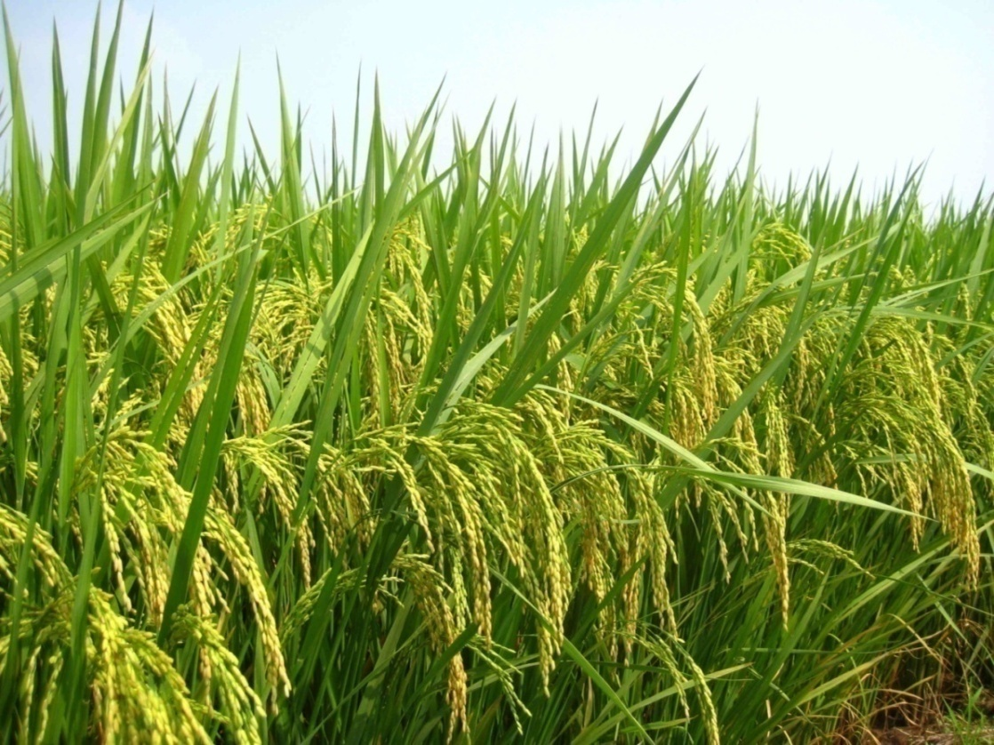
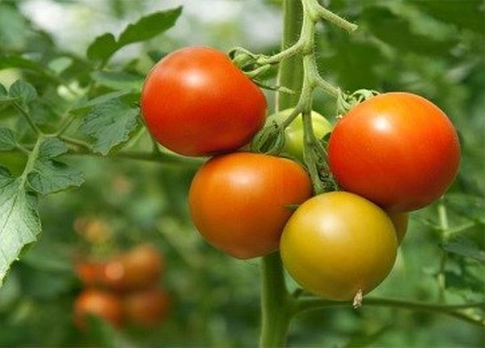
3. CÁC YẾU TỐ ẢNH HƯỞNG ĐẾN QUÁ TRÌNH QUANG HỢP
Nghiên cứu thông tin trong SGK, liên hệ thực tế trả lời các câu hỏi sau:
- Hãy cho biết quang hợp của thực vật có vai trò gì đối với môi trường và đời sống con người? Cho ví dụ?

Slide 23
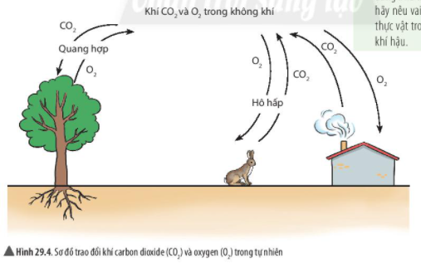
3. CÁC YẾU TỐ ẢNH HƯỞNG ĐẾN QUÁ TRÌNH QUANG HỢP
Nghiên cứu thông tin trong SGK, liên hệ thực tế trả lời các câu hỏi sau:
- Vì sao quang hợp ở thực vật giúp cân bằng hàm lượng khí carbon dioxide và oxygen trong không khí?

Slide 24
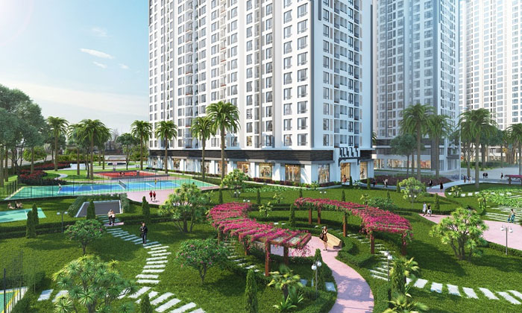
3. CÁC YẾU TỐ ẢNH HƯỞNG ĐẾN QUÁ TRÌNH QUANG HỢP
Nghiên cứu thông tin trong SGK, liên hệ thực tế trả lời các câu hỏi sau:
- Việc xây dựng các công viên cây xanh trong các khu đô thị, khu công nghiệp có vai trò như thế nào?

Slide 25
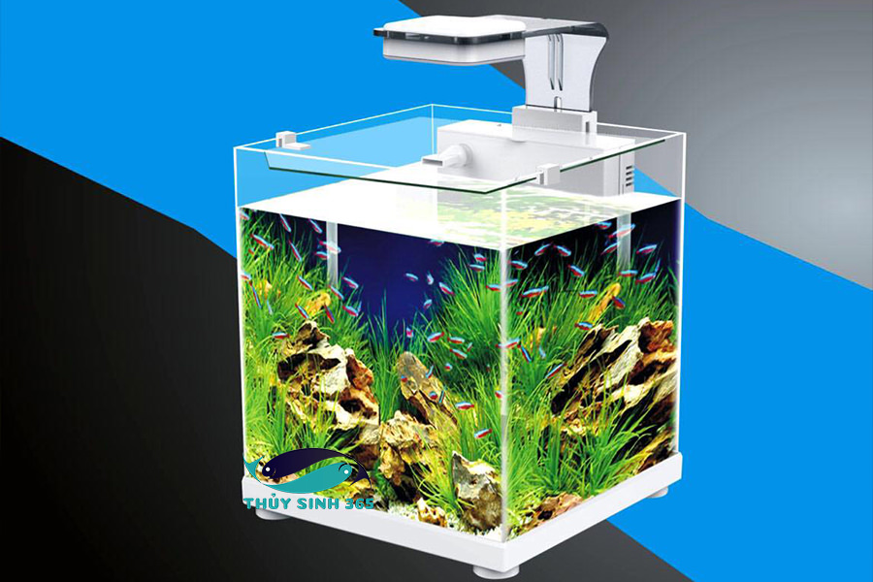
Vì sao trong bể kính nuôi cá cảnh, người ta thường cho vào các loại cây thuỷ sinh (ví dụ: rong đuôi chó)?

Slide 26
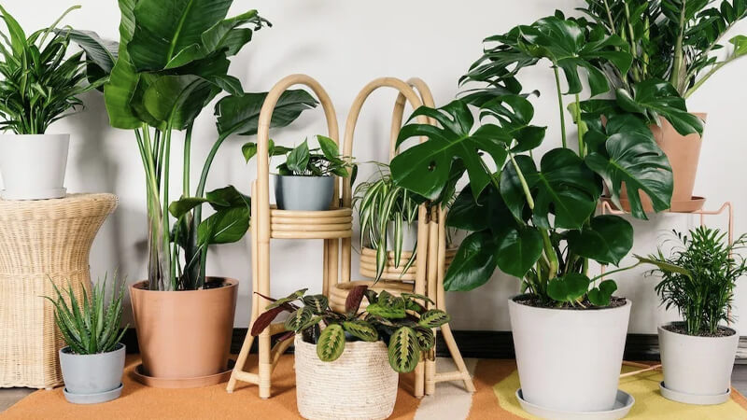
Vì sao nhiều loại cây cảnh trồng trong nhà mà vẫn xanh tốt? Kể tên một số loại cây có thể trồng được trong nhà? Vì sao trong trồng trọt nên trồng cây với mật độ thích hợp?

Slide 27
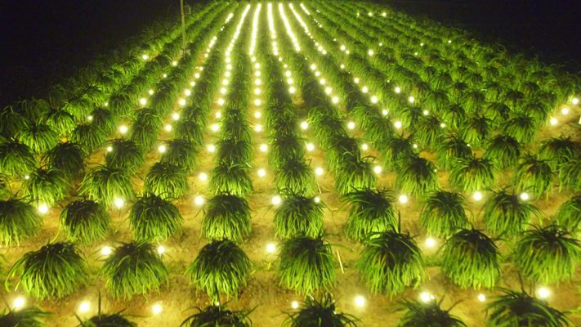
Vì sao trong nông nghiệp, để tăng năng suất, người ta thường dùng đèn để chiếu sáng vào ban đêm ở một số loại cây trồng?

Slide 28


